Slide 1
Universidad de Buenos Aires Secretaría de Ciencia y Técnica
Proyectos Desarrollo Estratégico 2019
29 de Agosto 2019

Slide 2
Observaciones |SOLUCIONES

Slide 3
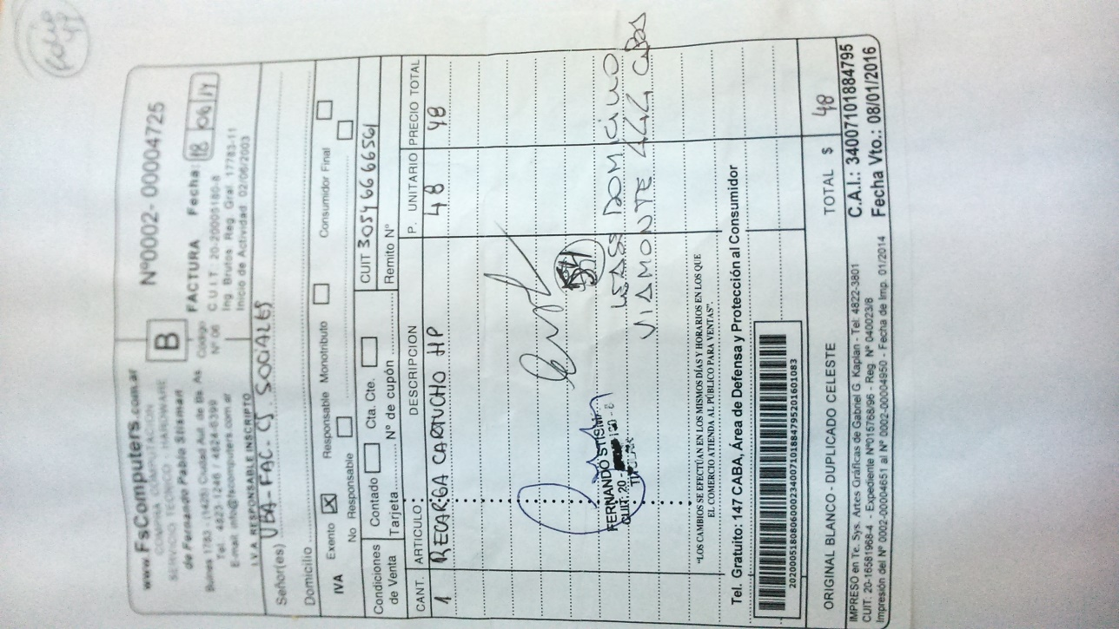
Factura mal conformada
falta nombre UBA
y/o dirección
y/o CUIT
Y/o IVA Exento
Puede RETIRAR EL ORIGINAL
llevarlo al proveedor para que
RECTIFIQUE datos con sello y firma.

Slide 4
Factura “A”
Ticket no Fiscal
Factura enmendada
NO SE PUEDEN PASAR EN EL SUBSIDIO.

Slide 5
Compra con tarjeta de crédito.
Sólo se permite para compras en el EXTERIOR.
CAI/CAE vencido.
Debe solicitar al proveedor una nueva factura que se encuentre en regla. Sino LA FACTURA SERÁ EXCLUÍDA DE LA RENDICIÓN

Slide 6
Falta nota de donación o alta patrimonial.
Es imprescindible realizar la donación o alta patrimonial. Deberá presentar una nota de alta patrimonial dirigida a la Dirección de Patrimonio de su Unidad Académica o nota de donación y ADJUNTAR copia de la misma con constancia de recepción (fecha y firma del área correspondiente).

Slide 7
Gastos de CABLE, INTERNET Y CELULAR.
NO SE PUEDEN PASAR EN EL SUBSIDIO.
Gastos injustificados.
Presentar Nota justificando detalladamente los gastos observados EN FUNCIÓN DEL OBJETO DE INVESTIGACIÓN DEL PROYECTO.
Serán evaluados y en caso de no aprobación deberán excluirse dichos gastos de la planilla.

Slide 8
Falta el número de patrimonio del equipo reparado o dónde se colocaron insumos adquiridos con fondos del subsidio.
Debe adjuntar una nota indicando el número de patrimonio del equipo reparado o donde utilizará el insumo adquirido, para corroborar que forma parte del patrimonio de la Unidad Académica / UBA.

Slide 9
Falta autorización del automóvil.
Si el automóvil pertenece a la Facultad, deberá presentar una nota de la Unidad Académica detallando que dicho vehículo forma parte del parque automotor de la misma, indicando patente, días de uso y destino del viaje.
Si el automóvil es particular deberá contar con la autorización del Departamento de Subsidios, gestionada con anterioridad al viaje, la cual deberá incluir en la rendición.

Slide 10
El investigador no se encuentra en el proyecto.
No se aceptarán gastos de personas que no formen parte del proyecto de investigación.
Si se realizó una incorporación que por distintos motivos no hubiera llegado a nuestras bases, deberá adjuntarse copia de dicha nota de alta con firma, sello y fecha de recepción de la oficina correspondiente. Caso contrario deberá excluir los gastos de la rendición.

Slide 11
Falta cotización moneda extranjera
Es OBLIGATORIO adjuntar a la rendición la cotización de la divisa correspondiente, obtenidas de páginas oficiales (Banco Central de la República Argentina o Banco Nación).
Faltan presupuestos.
Si la factura supera los $ 15.000.- es OBLIGATORIO presentar 3 presupuestos.
Excepciones: Si fuera el único proveedor comprobable del insumo deberá presentar la DDJJ de compra directa propuesta por la SeCyT. Esta se encuentra disponible en las planillas para la rendición de proyectos UBACyT.
Por condición de EXCLUSIVIDAD, deberá presentar documentación emitida por el proveedor (Certificado de representación vigente).

Slide 12
Copia de Factura/ Ticket.
Deben presentarse los documentos originales. Sólo se aceptarán copias en caso de compras compartidas entre varios proyectos PDE/Ubacyt certificada por Contador Público.
Falta de comprobante de devolución de fondos no invertidos.
Deberá realizar la devolución en la Tesorería del Rectorado de los fondos no invertidos y adjuntar el comprobante a la rendición final.

Slide 13
Falta monto de cuota acreditada.
Debe modificar la planilla de gastos (nota de elevación) adjuntando el monto de las cuotas correspondientes
Error en los rubros.
Debe limitarse a la utilización de los rubros estipulados en la convocatoria correspondiente y en el Régimen de Subsidios, según se detalla en el instructivo de rendición PDE.

Slide 14
Gasto de rubros no presupuestados o excede fondos disponibles en el rubro.
La autorización de redistribución de fondos entre los rubros presupuestados debe solicitarse CON ANTERIORIDAD AL GASTO. El Departamento de Subsidios le enviará la autorización que deberá adjuntarse a la rendición correspondiente.

Slide 15
Gracias
Preguntas?

